Slide 1
李兴华Java培训系列课程
异常处理流程

Slide 2
本章学习目标
了解异常的产生原理；
掌握异常处理语句的基本格式；
掌握throw、throws关键字的作用；
可以自定义异常；
了解Exception与RuntimeException的区别；
了解断言的作用。

Slide 3
异常类结构
来观察两个异常类的继承关系
可以发现所有的异常类型最高的继承类是Throwable，并且通过doc文档可以发现在Throwable下有两个子类：
Error：指的是JVM错误，这个时候的程序并没有执行，无法处理；
Exception：指的是程序运行中产生的异常，用户可以使用异常处理格式处理。
ArithmeticException： | NumberFormatException：
java.lang.Object |- java.lang.Throwable |- java.lang.Exception |- java.lang.RuntimeException |- java.lang.ArithmeticException | java.lang.Object |- java.lang.Throwable |- java.lang.Exception |- java.lang.RuntimeException |- java.lang.IllegalArgumentException |- java.lang.NumberFormatException

Slide 4
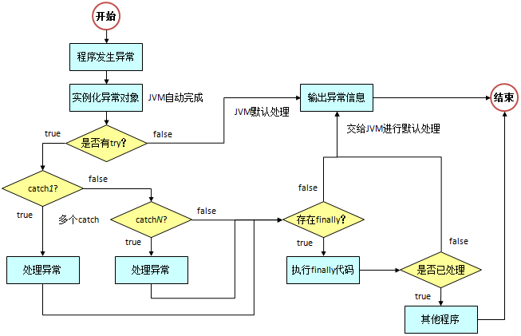
异常的处理 完整流程

Slide 5
异常的处理完整流程
当程序在运行的过程之中出现了异常后，那么会由JVM自动根据异常的类型实例化一个与之类型匹配的异常类对象（此处用户不用去关心如何实例化对象，由JVM负责处理）；
产生了异常对象之后会判断当前的语句上是否存在有异常处理，如果现在没有异常处理，那么就交给JVM进行默认的异常处理，处理的方式：输出异常信息，而后结束程序的调用；
如果此时存在有异常的捕获操作，那么会由try语句来捕获产生的异常类实例化对象，而后与try语句后的每一个catch进行比较，如果现在有符合的捕获类型，则使用当前catch的语句来进行异常的处理，如果不匹配，则向下继续匹配其它的catch；
不管最后异常处理是否能够匹配，那么都要向后执行，如果此时程序中存在有finally语句，那么就先执行finally中的代码。但是执行完finally语句后需要根据之前的catch匹配结果来决定如何执行，如果之前已经成功的捕获了异常，那么就继续执行finally之后的代码，如果之前没有成功的捕获异常，那么就将此异常交给JVM进行默认处理（输出异常信息，而后结束程序执行）、

Slide 6
范例：使用Exception处理异常
package com.yootk.demo; public class TestDemo { public static void main(String args[]) { System.out.println("1、除法计算开始。"); try { int x = Integer.parseInt(args[0]); // 接收参数并且转型 int y = Integer.parseInt(args[1]); // 接收参数并且转型 System.out.println("2、除法计算：" + (x / y));// 此处产生异常 // 异常产生之后的语句将不再执行，此处在try中产生异常，所以下面的输出不会执行 System.out.println("更多课程请访问：www.yootk.com"); } catch (Exception e) { // 处理所有异常类型 e.printStackTrace(); } finally { System.out.println("### 不管是否出现异常我都执行！") ; } System.out.println("3、除法计算结束。"); } }

Slide 7

免费学习资料扫码下载
官方网站：www.mldn.cn
面授培训：www.mldnjava.cn
在线学习：www.jixianit.com
官方QQ群：498822927

